Slide 1
ПРИЛОЖЕНИЕ-ФОТООТЧЕТ ПРОЕКТ: ЭКСПЛОРАТОРИУМ «АКАДЕМИЯ ЭЗОП» (Экология Земли и Охрана Природы)
МАУ ДОД «Детский эколого-биологический центр»
Руководитель проекта: директор МАУ ДО «ДЭБЦ» Борзенкова Татьяна Геннадьевна

Slide 2
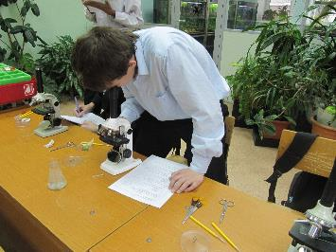
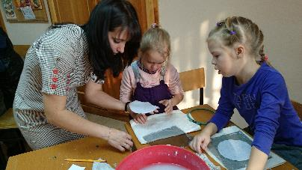
Академия «ЭЗОП» (экология земли и охрана природы)

Slide 3
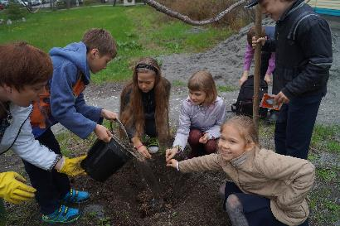
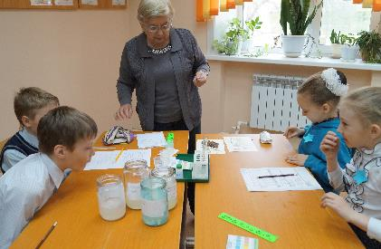
Академия «ЭЗОП» (экология земли и охрана природы)

Slide 4
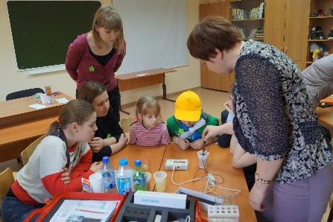
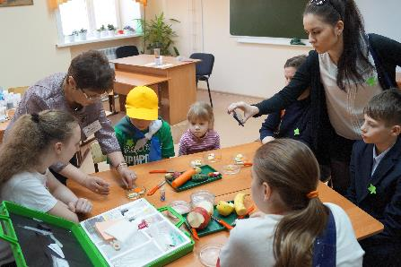
Академия «ЭЗОП» (экология земли и охрана природы)

Slide 5
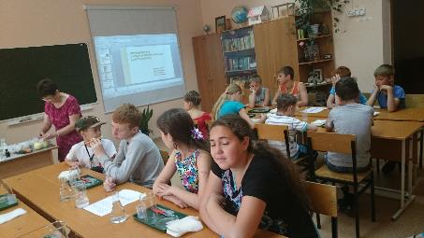
Академия «ЭЗОП» (экология земли и охрана природы)
За период с 2015 года по февраль 2020 года учебные «научные площадки» посетили 9705 учащихся из образовательных учреждений города
СОШ № 10, 11, 19, 26, 35, 38, 40, 49, 52, 56, 62, 66, 68, 85
лицеи: «РИТМ», Инновационных технологий, Политехнический
Гимназии № 1, 3, 4, 6, Экономическая, Математическая
Детские дома № 1, 6
Коррекционный детский сад «Верботон» для слабовидящих детей
ДОУ № 5, 208, «Родничок»
УДОД: «ДЭБЦ», ЦЭВД «Отрада», ДЮЦ «Восхождение»
детский центр «Юниклаб»
АРТ-клуб «Stego».

Slide 6
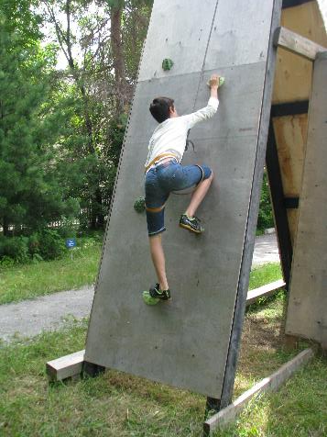
Академия «ЭЗОП» (экология земли и охрана природы)
Занятия в учебных кабинетах и на территории

Slide 8
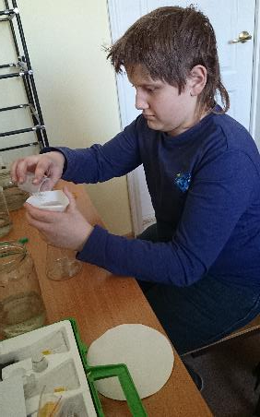
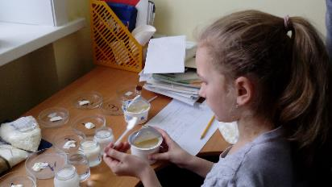
Индивидуальные образовательные траектории
дистанционное взаимодействие (консультирование через сеть Интернет)
индивидуальная работа (устные консультации)
взаимодействие на разных межведомственных уровнях (интеграция и непрерывность образования)
организация исследовательской деятельности (совместно с ВУЗами и НИИ)
участие в акциях, включая природоохранные
участие в конкурсах, конференциях разного уровня, включая печатные статьи в сборниках
участие в социальных проектах

Slide 9
Взаимодействие с ВУЗами, НИИ, МПР, предприятиями города
Соглашение о
сотрудничестве с ДВГГУ
Соглашение о
сотрудничестве с ДВГМУ
Занятия со студентами ДВГГУ

Slide 10
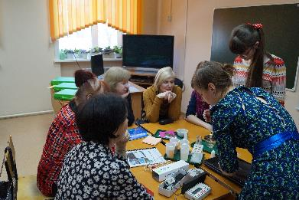
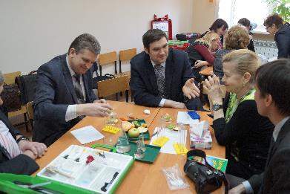
Взаимодействие с ВУЗами, НИИ, МПР, предприятиями города
Министерство
природных ресурсов
в гостях на экскурсиях и мастер-классах

Slide 11
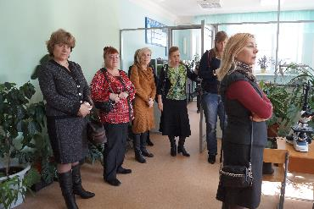
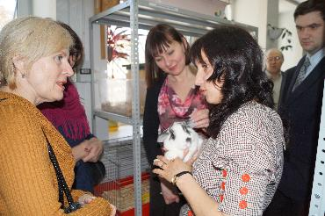
Взаимодействие с ВУЗами, НИИ, МПР, предприятиями города
Министерство
природных ресурсов
в гостях на экскурсиях и мастер-классах

Slide 12
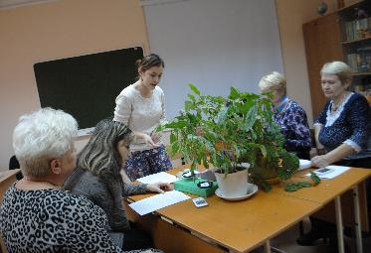
Взаимодействие с ВУЗами, НИИ, МПР, предприятиями города
Мастер-классы с участниками краевого конкурса педагогов дополнительного образования «Сердце отдаю детям»

Slide 13
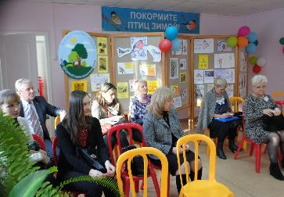
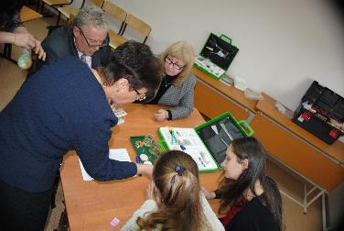
Взаимодействие с ВУЗами, НИИ, МПР, предприятиями города
Мастер-классы с участниками краевого семинара для руководителей и методистов учреждений дополнительного образования

Slide 14
Профильный лагерь «Планета знаний»

Slide 15
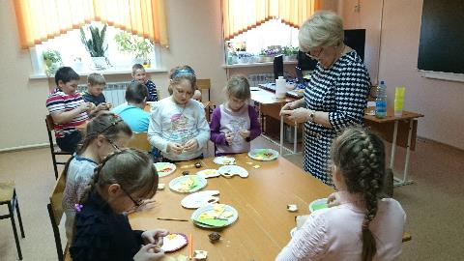
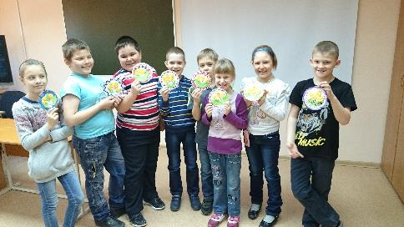
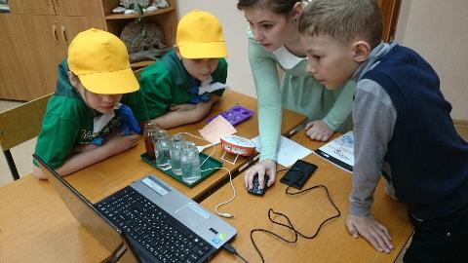
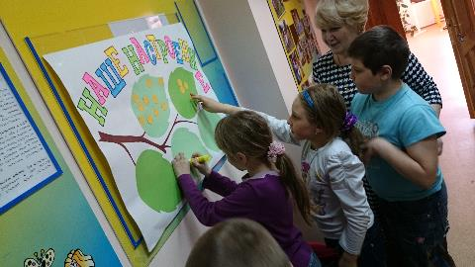
Профильный лагерь «Планета знаний»

Slide 16
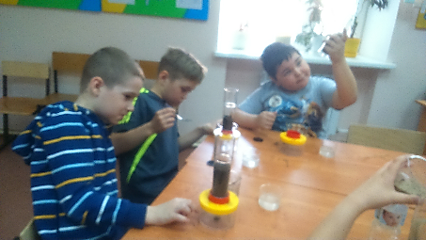
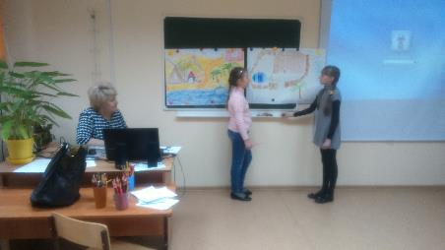
Профильный лагерь «Планета знаний»

Slide 17
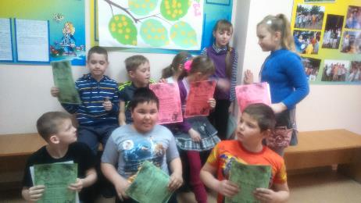
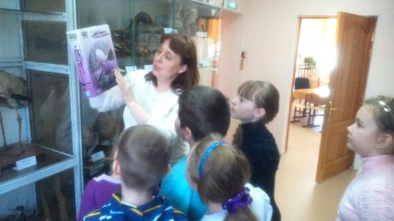
Профильный лагерь «Планета знаний»

Slide 18
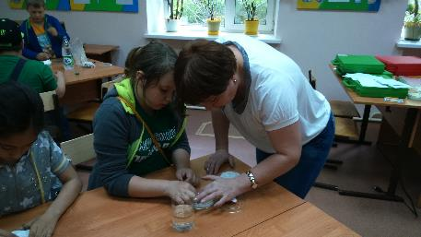
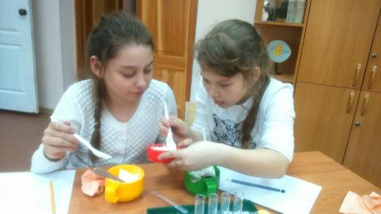
Профильный лагерь «Планета знаний»

Slide 19
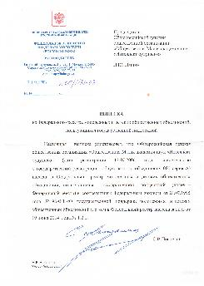
Общероссийская детская общественная организация Малая академия наук «Интеллект будущего»

Slide 20
Мероприятия эколого-биологической направленности, проводимые МАН «Интеллект будущего»
ВСЕРОССИЙСКИЙ ОТКРЫТЫЙ КОНКУРС ИССЛЕДОВАТЕЛЬСКИХ РАБОТ «ЮНОСТЬ, НАУКА, КУЛЬТУРА»
ВСЕРОССИЙСКИЙ ОТКРЫТЫЙ КОНКУРС ИССЛЕДОВАТЕЛЬСКИХ И ТВОРЧЕСКИХ РАБОТ «ЮНЫЙ ИССЛЕДОВАТЕЛЬ»
ВСЕРОССИЙСКИЙ КОНКУРС УЧЕБНО-ИССЛЕДОВАТЕЛЬСКИХ РАБОТ «ИНТЕЛЛЕКТУАЛЬНАЯ ИНИЦИАТИВА-XXI»
ВСЕРОССИЙСКИЙ ОТКРЫТЫЙ КОНКУРС ИССЛЕДОВАТЕЛЬСКИХ И ТВОРЧЕСКИХ РАБОТ«ШАГИ В НАУКУ»
КОНКУРС-ОЛИМПИАДА «ПОЗНАНИЕ И ТВОРЧЕСТВО»
ВСЕРОССИЙСКИЙ ТВОРЧЕСКИЙ ПРОЕКТ «СОЗВЕЗДИЕ ТАЛАНТОВ»
ВСЕРОССИЙСКАЯ АКЦИЯ «ЗЕЛЕНЫЙ ДЕСАНТ»
ВСЕРОССИЙСКАЯ АКЦИЯ «ЖИВИ ЗЕМЛЯ!»

Slide 21
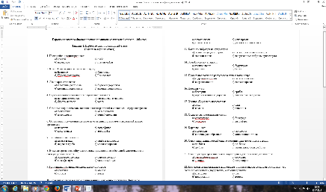
Дистанционные конкурсы и олимпиады
Дистанционная олимпиада для учащихся 6-х классов

Slide 22
Итоги работы центра
Уровень | Количество участников (в том числе победители и призеры)
 | 2018-2019 уч.г. |  | 2019-2020 уч.г.
 | Всего, кол-во чел (%) | Призеры, победители кол-во чел (%) | Всего, кол-во чел (%) | Призеры, победители кол-во чел (%)
Муниципальный | 110 (13,1%) | 28 (3,3%) | 130 (15,4%) | 33 (3,9%)
Региональный | 42 (5,0%) | 13 (1,6%) | 49 (5,8%) | 18 (2,1%)
Межрегиональный | 1 (0,1%) | 1 (0,1%) | 5 (0,6%) | 2 (0,2%)
Федеральный (очный) | 9 (1,1%) | 7 (0,8%) | 10 (1,2%) | 7 (0,8%)
Федеральный (дистанционный) | 26 (3,1%) | 7 (0,8%) | 28 (3,3%) | 19 (2,7%)
Международный (очный) | 1 (0,1%) | 1 (0,1%) | 2 (0,2%)
Международный (дистанционный) | 9 (1,1%) | 3 (0,4%) | 6 (0,7%) | 3 (0,4%)

Slide 23
Детский эколого-биологический центр приглашает школьников присоединиться к проектам, реализуемым педагогами центра
За подробной информацией обращайтесь в
МАУ ДОД «Детский эколого-биологический центр»
по телефону: 58-34-71, 59-46-14 Наш сайт: www.debc27.ru
или пишите нам по электронному адресу ecocenter.khv@mail.ru

Slide 24
Проект «Академия ЭЗОП» можно считать успешным. Проект нашел положительный отклик среди учащихся образовательных учреждений города, позволил привлечь их к исследовательской деятельности в области биологии и экологии

